Slide 1
제11주 디지털 성범죄
디지털 성범죄와 N번방 사건의 심리 분석
남재성 교수

Slide 2
1-1. 디지털 성범죄란?
디지털 기기 및 정보통신기술을 매개로 온‧오프라인 상에서 발생하는 젠더기반 폭력.
동의 없이 상대의 신체를 촬영하거나 유포·유포 협박·저장·전시하는 행위 및 사이버 공간에서 타인의 성적 자율권과 인격권을 침해하는 행위를 포괄함
즉, 디지털 성범죄란? 카메라나 그 밖에 이와 유사한 기능을 갖춘 기계장치를 이용하여 성적 욕망 또는 수치심을 유발할 수 있는 사람의 신체를 동의 없이 촬영하거나 불법 촬영물을 동의 없이 유포하는 행위 등을 의미함
모든 디지털 성폭력이 현행법상 성범죄로 인정되는 것은 아니며, 현재 범죄로 규정되는 디지털 성폭력은 성적 목적을 위한 불법 촬영, 성적 촬영물 비동의 유포, 통신매체를 이용한 음란행위 등이 있음

Slide 3
1-2. 디지털 성범죄의 특성과 원인
최근 젠더(gender)에 기반을 둔 폭력으로서의 성폭력이 디지털 기술과 온라인 공간을 만나, 새로운 영역에서 새로운 유형의 범죄가 증가할 뿐 아니라 전통적 유형의 성폭력·젠더폭력 및 기타 범죄들과 결합하여 범죄가 지속되거나 반복, 확대되고 피해, 가해 규모가 증가하는 사례들이 발생하고 있음
디지털 성범죄의 최근 특성
① 행위자들의 불법성 인식이 낮아 위법행위가 널리 발생하고,
② 항상성, 복제가능성, 변형가능성, 확산성 등 디지털 콘텐츠의 특성으로 인하여 디지털 이미지를 이용
한 피해는 무한히 확대될 위험이 있으며,
③ 공간의 익명성, 플랫폼의 보안성으로 디지털 성폭력의 증거 수립이 어렵고 은폐가 용이함
④ 또한 아동·청소년, 지적장애인 또는 경계성 장애인 등 피해자의 취약성을 이용한 범죄가 온라인에서도
수월하게 발생하나 발견이 어렵고, 성인 여성의 피해는 상대적으로 사소화됨
원인
- 디지털 이미지를 이용한 성폭력 범죄는 여성에 대한 차별적 성의식을 이용하여 발생하는 것이며 다른 유사사건들과 마찬가지로, 텔레그램 ‘n번방’ 사건에서도 특정 피의자를 비정상화, 괴물화하면서도, 피해자를 비난하고 피해자 비난을 통해 범죄의 가담을 정당화하는 모순적 상황이 발생하고 있음.
- ‘n번방’ 사건을 통해 주목해야 할 것은 여성을 성적 대상화하고 성적으로 소비하는 행위를 관대하게 수용해왔던 문화임

Slide 4
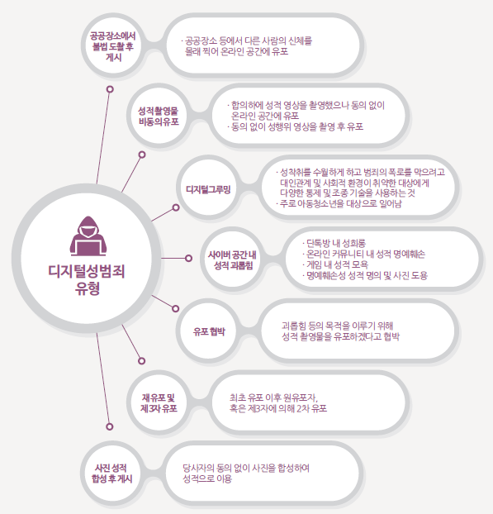
1-3. 디지털 성범죄의 유형

Slide 5
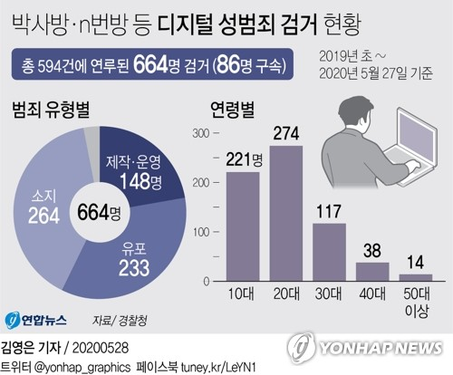
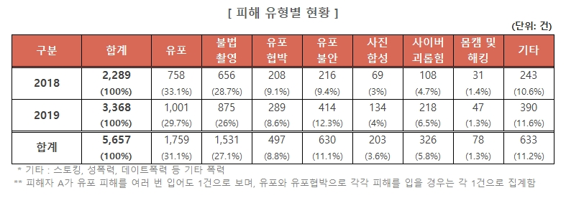
1-4. 디지털 성범죄의 실태
지난 2019년 기준 총 3,368건의 디지털 성범죄 피해가 발생하였으며, 가장 많은 비중을 차지한 유형은 유포 및 불법촬영으로 나타남

Slide 6
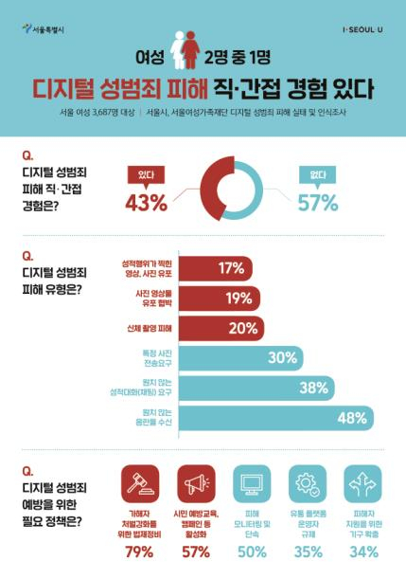
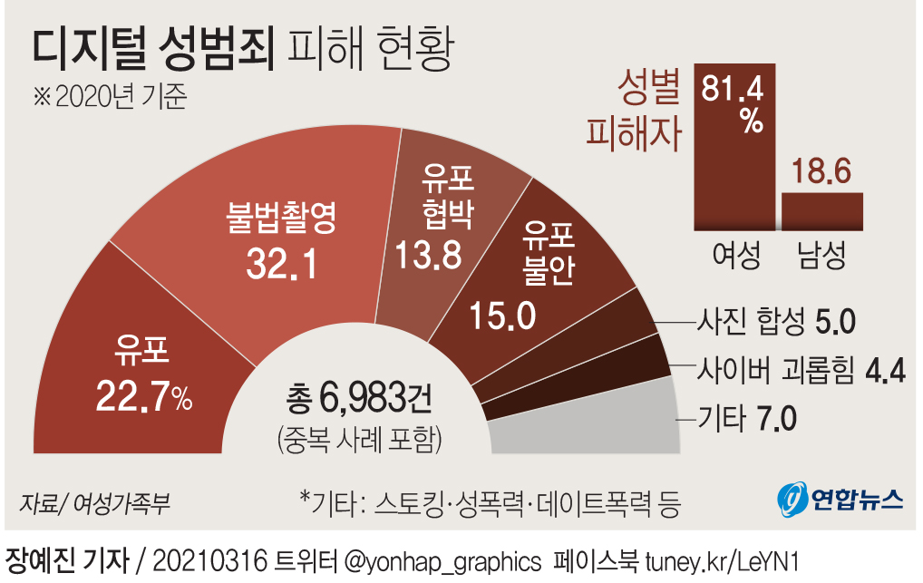
1-4. 디지털 성범죄의 실태
지난 2020년의 경우 2019년 보다 더욱 증가하여 아동·청소년 성 착취물과 같은 디지털 성범죄 피해를 본 사람은 모두 4천973명으로 전년의 2.4배로 증가한 것으로 나타남
피해자의 81.4％는 여성으로, 여성 피해가 여전히 압도적으로 많았지만, 남성의 피해 신고도 전년보다 3.6배로 빠르게 증가함

Slide 7
1-5. 디지털 성범죄의 올바른 이해
디지털 성범죄 매개물(동의없이 찍은 사진, 동의 없이 유포한 영상 등)을 다운로드하거나 보는 것도 죄가 되나요?
- 아동·청소년성보호법에 의거 아동·청소년 대상의 영상은 다운로드 및 소지, 보는 것만으로도 처벌받을
수 있음
- 아동·청소년 대상 외의 피해 영상물을 다운로드 받는 행위, 보는 행위는 디지털 성범죄 피해를 확산하는
명백한 2차 가해임
- 일례로 토렌트의 경우, 파일을 다운로드받으면 동시에 해당 파일이 유포되는데, 이처럼 피해촬영물을
다운로드 및 시청하는 행위 모두 범죄임을 인지하여 가담하지 않는 것이 중요합니다
촬영에 합의한 성관계 동영상이 유포되었어요, 디지털 성범죄 피해자인가요?
- 동의 없이 성적 촬영물이 유포되었다면 디지털 성범죄임. 촬영에 대한 동의는 결코 유포에 대한 동의를
포함하지 않기 때문
- 촬영 당시에 동의하였더라도 사후에 의사에 반하여 유포한 경우 성폭력처벌법 제14조에 의거하여 처벌
할 수 있음

Slide 8
1-5. 디지털 성범죄의 올바른 이해
꼭 가해자를 신고해야 하나요?
- 가해자 신고는 필수사항이 아니며, 피해자의 상황과 사정에 따라 가해자 신고 없이도 상담 및 삭제지원
을 받을 수 있음(디지털 성범죄 피해지원센터, 02-735-8994)
완벽한 삭제가 가능한가요?
- 케이스 마다 피해촬영물 유포 범위의 차이가 있기 때문에 삭제 소요기간이 다름 플랫폼의 성격에 따라
완전한 삭제가 어려운 경우가 발생할 수 있으며, 디지털 성범죄의 특성상 재유포의 우려도 있기 때문에
지속적인 모니터링이 필요
과거에 유포한 가해자를 신고하고 영상(사진)을 삭제했는데, 영상(사진)이 또 유포되었어요.
- 디지털성범죄는 사이버 공간을 매개로 하기 때문에 삭제한 영상이 재유포되는 등 피해가 재발생, 재확
산되는 경우가 많으므로 재유포 피해 또한 지원받을 수 있음

Slide 9
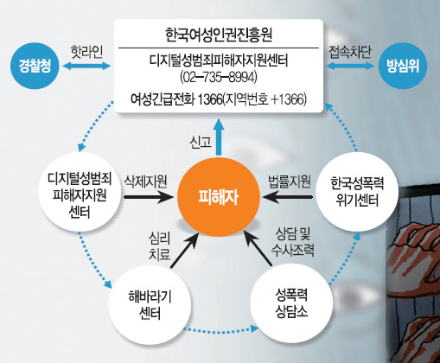
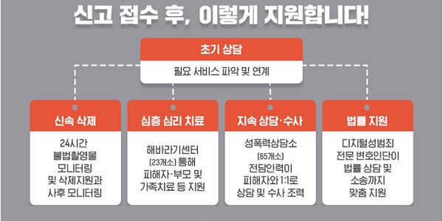
1-5. 디지털 성범죄의 올바른 이해
아주 오래 전에 피해를 입었어요. 그래도 신고가 될까요?
- 디지털 성범죄의 특성상 피해 발생 시점이
명확하지 않은 경우가 많음. 만일 공소시효
가 지나 신고가 불가능하더라도 디지털 성
범죄 피해자 지원센터에서 상담 및 삭제지
원을 받을 수 있음

Slide 10
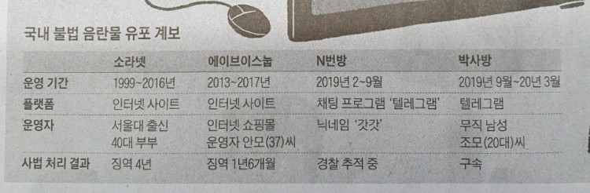
2-1. n번방, 박사방 사건
2018년 하반기부터 텔레그램 n번방과 박사방에서 자행된 성 착취 사건으로 n번방과 박사방을 개설·운영한 가해자들은 미성년자를 포함한 일반 여성을 대상으로 성 착취 영상을 찍도록 협박하고, 해당 영상을 텔레그램 비밀대화방에서 판매하는 잔인한 행각을 저질렀음
n번방은 2018년 하반기부터, 박사방은 2019년 7월부터 운영된 것으로 알려지는데, 해당 채팅방 운영자들은 미성년자를 비롯한 일반 여성을 대상으로 성 착취 영상을 찍도록 협박하고, 그 영상을 텔레그램 비밀대화방에서 판매하는 잔인한 행각을 저질렀음
가해자들이 텔레그램을 쓴 것은 해외에 서버를 두고 있어 압수수색 등이 어렵고, 대화 내역을 지우는 기능이 있기 때문으로 추정됨
n번방이라는 명칭은 1번부터 8번까지 각각 다른 이름이 붙여진 8개의 텔레그램 비밀대화방에서 방마다 서로 다른 피해 여성들의 신상정보와 성 착취물이 올라온 데서 붙은 것이며, 박사방은 '박사'라는 닉네임을 가진 인물(조주빈)이 운영한 데서 붙은 이름이라고 함

Slide 11
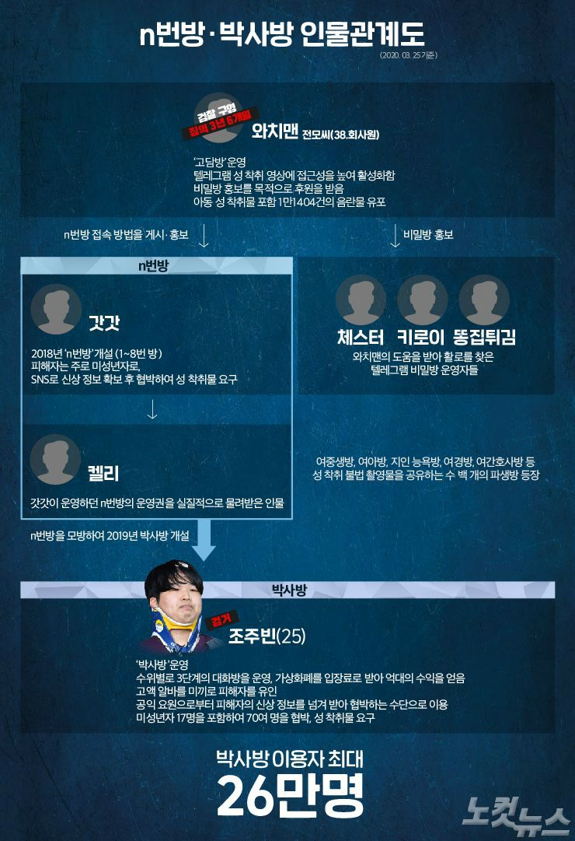
2-1. n번방, 박사방 사건
n번방과 박사방의 가해자들은 피해자들의 성 착취 영상을 올리는 것은 물론 이들의 신상정보까지 모두 공개해, 피해자들이 자신들에 복종할 수밖에 없도록 극심한 고통을 준 것으로 알려짐
또 가해자들은 문화상품권이나 가상화폐처럼 추적이 어려운 금품을 받은 뒤 방문자들에게 해당 채팅방으로 향하는 링크를 공유했는데, 이곳에 입장한 사람들은 최소 수만 명에서 최대 26만 명으로 추정되고 있음
아울러 가해자들은 신고와 추적을 피하기 위해 채팅방을 수시로 없애고 만드는 일을 반복했으며, 이러한 수법을 이용한 유사 n번방들까지 등장한바 있음

Slide 12
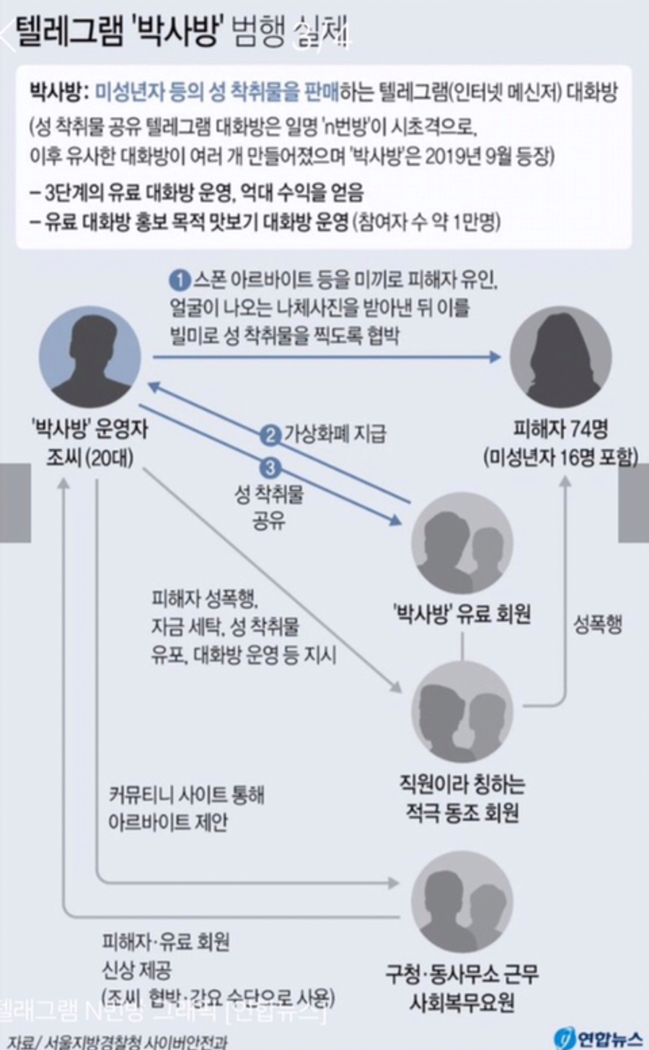
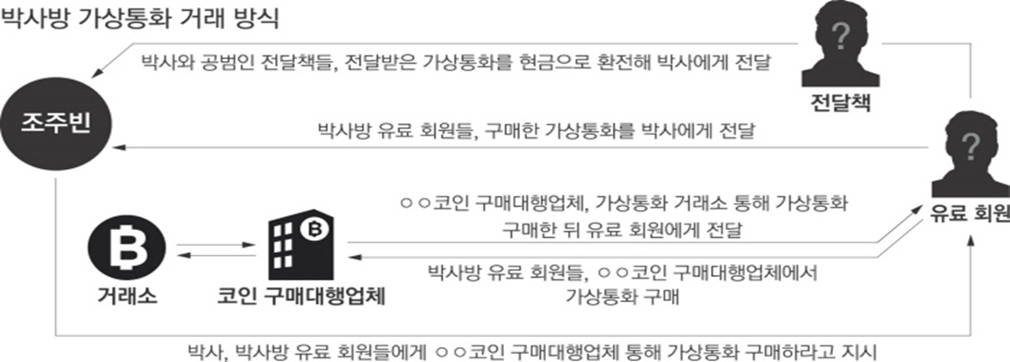
2-1. n번방, 박사방 사건
생겨난 방들 중 ‘박사방’이 가장 유명한데, 성 착취물을 텔레그램 채팅방을 통해 유통하고 암호화폐 결제로만 채팅방에 들어갈 수 있는 전문적인 모델을 만들었기
특히, 조주빈은 인스타그램이나 트위터 등, 일반인 여성들에게 '고액 성매매 알바를 하겠느냐'며 접근했고, 이에 응한 여성들에게서 신상정보와 누드 사진 등을 얻어낸 뒤 이를 이용하여 여성들을 협박하여 가학적인 사진과 영상을 찍고 올리게 했음
피해자층은 주로 20~30대 여성이나, 중학생이 포함되어 있는 등 다양한 피해자가 나타남

Slide 13
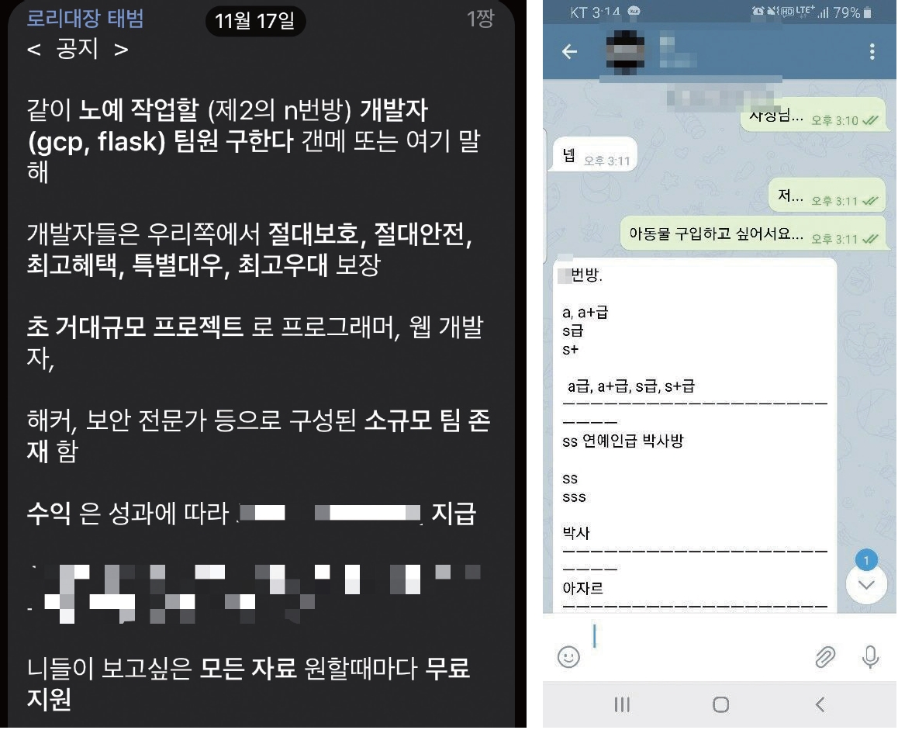
2-1. n번방, 박사방 사건
박사방은 등급에 따라 방을 여러 개 개설함. 유료방인데도 많은 곳은 이용자가 1만 명에 달했고,. 무료방은 최대 접속 인원이 2만3500명에 이른 것으로 드러남
이용자들은 적게는 수십만원에서 많게는 150만원까지 입장료를 지불했고, 입장료는 비트코인이나 추적이 불가능한 암호화폐를 이용함
박사방에서 변태적 성욕 분출의 대상인 피해 여성들에게 차마 입에 담을 수 없는 성적 비하가 경쟁적으로 벌어졌고, 그들은 이것을 ‘그루밍(grooming, 길들이기)’이라고 불렀음
박사 조주빈은 끊임없이 노예를 만들어 자신의 우월적 존재감을 과시했고 피해자에게 특정한 손짓을 하게 해 자기가 만든 노예라는 것을 강조함

Slide 14
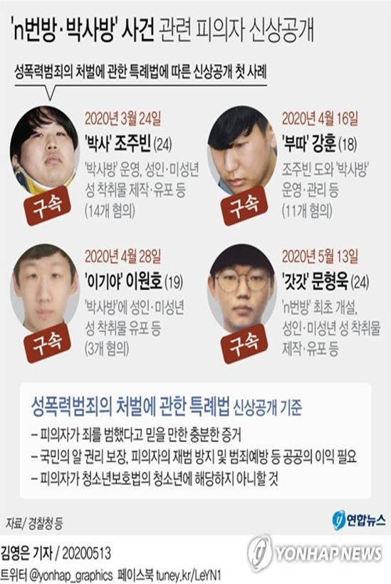
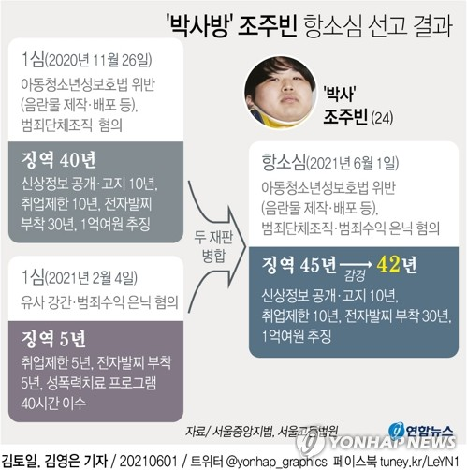
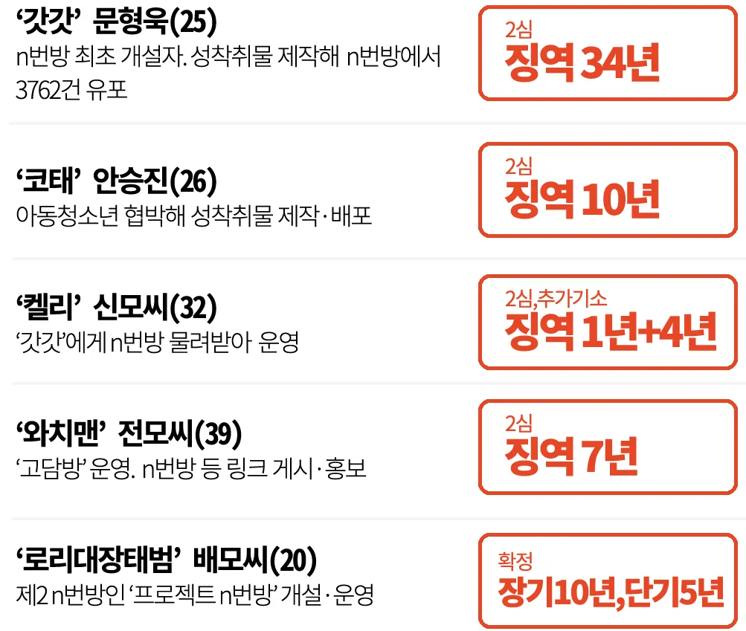
2-1. n번방, 박사방 사건
조주빈 등‘박사방’일당들에게는 중형이 선고됨
검찰은 조주빈이 조사 과정에서 직접 그린 박사방 조직도와 텔레그램 채증 영상, 박사방 내 다양한 규율, 6개월에 이르는 장기간의 범행 지속 시간 등을 근거로 ‘범죄조직’으로 결론내렸음
범죄단체조직죄 적용 여부가 주요 관심사가 된 것은 해당 법률을 적용할 경우 공범들을 전원 최대 ‘무기징역’까지 처벌 가능하기 때문
26만명 가입자 전수조사와 신상공개도 가능하나 미진한 상태

Slide 15
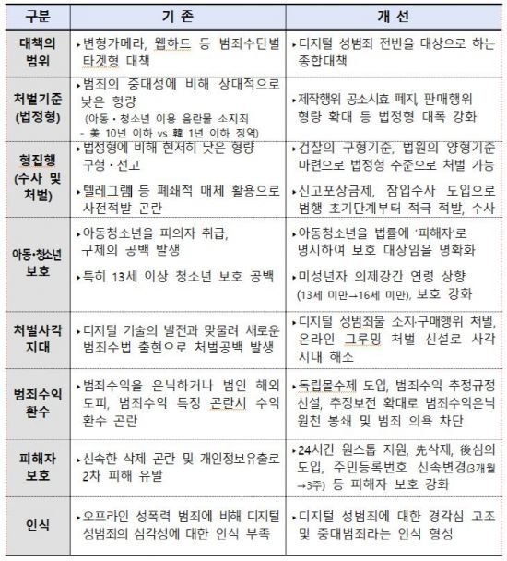
2-2. n번방, 박사방 사건 이후 : 처벌 법률 강화
‘성폭력처벌법(일명 N번방 방지법)’ 개정
- 불법 성적 촬영물을 소지·구입·저장 또는 시청한 자
에 대해 3년 이하의 징역이나 3000만 원 이하의 벌
금에 처할 수 있는 규정을 신설
- 성착취물을 이용해 타인을 협박·강요한 사람은 각각
징역 1년 이상·징역 3년 이상의 형에 처하도록함
- 특히 자신의 신체를 직접 촬영했더라도 이후 본인
의사에 반해 유포됐다면 처벌한다는 점도 명확히 함
‘형법’ 개정
- 미성년자와의 성관계를 미성년자의 동의 여부에 관
계없이 강간으로 간주하는 의제강간 기준연령을 현
행 13세에서 16세로 상향. 다만 13세 이상 16세 미만
의 미성년자에 대해 성인(19세 이상)이 범죄를 저지
른 경우에 한해 처벌
- 합동강간·미성년자강간 등 중대한 성범죄는 준비하
거나 모의하기만 해도 처벌하는 예비·음모죄가 신설

Slide 16
2-2. n번방, 박사방 사건 이후 : 처벌 법률 강화
‘아동,청소년의 성보호에 관한 법률’ 개정
- 성착취 영상물 거래 등에서 가해자·범죄사실이나 개별 범죄와 범죄수익 간 관련성 등에 대한 수사기관의
입증 책임을 완화해 범죄수익 환수를 촉진
‘범죄수익은닉의 규제 및 처벌 등에 관한 법률’ 개정
- 인터넷 사업자들에 디지털 성범죄물 삭제 등 유통방지 조치, 기술·관리적 조치 의무를 부과하는 내용이
포함됨
- 여기에 사업자가 불법 촬영물 유통방지 책임자를 지정해 정부에 보고서를 제출하도록 한다는 내용도 명
시됐으며, 만약 사업자가 의무를 다하지 못하면 3년 이하 징역이나 1억 원 이하 벌금형에 처하도록 함(국
내에서 네이버와 카카오 등을 비롯해 온라인 커뮤니티 '디시인사이드', '보배드림', '일간베스트저장소(일
베)', '인벤' 등이 포함됨
- But 텔레그램은 러시아 기업으로 제재 어려움. 비밀 대화는 전달 기능이 없고 일정 시간 후 메시지를 자
동 삭제할 수 있으며, 최적화된 암호화 기술로 강력한 보안성을 갖고 있기 때문에 각종 범죄의 온상이 되
고 있음. 텔레그램 측도 이용자 개인 정보에 대해서 만큼은 철저히 보호하는 입장으로 '제2의 n번방 사건‘
이 발생할 가능성도 배제하기 어려움

Slide 17
3. 조주빈 등 n번방, 박사방 성범죄자의 심리
반사회적 인격장애
- '낮과 밤'이 완전히 다른 조주빈의 이중성, 즉 성착취 영상을 촬영·유포하는 가운데 보육원과 장애인 시
설에서 약자, 소수자를 돕는 봉사 활동을 통해 보람을 느끼고 일종의 '면죄부'를 받았다고 생각할 가능성
도 있음
- 반사회적 인격장애는 타인, 약자의 고통을 공감하지 못하고 다른 사람을 이용하는데 수단과 방법을 가
리지 않음. 이와 같은 사람이 이타적 행위를 하는 것은 정서적 공감에서 비롯된 행위가 아니라 친사회적
행동의 이용가치를 머리로 파악해서 실행한 결과임
변태성욕
- 변태 성욕을 가진 사람은 낮과 밤이 완전히 다른 '반대 행위'에 성적 흥분을 느끼는 경우가 많음
- 변태 성욕 장애에 속하는 대표적인 것이 새디즘(sadism·성적 가학장애), 마조히즘(masochism·성적 피
학장애)인데, 성적인 흥분을 얻기 위해서는 평상시와 완전히 다른 모습을 보이는 경우가 있음
- 예를 들어 권위를 요구하는 직업을 가진 사람이 성적으로 마조히즘 성향을 보이거나, 남성성이 충만한
한 남자가 성적 흥분을 위해 어린 아이 옷이나 여자 옷을 입는 등의 행동을 하는 것
- 실제로 2014년 제주지검장의 '바바리맨(공연음란행위)' 사건 역시 명망 있는 사람이 의외의 성적 행동을
보인 사건으로, 공연음란행위, 노출증 등도 변태 성욕 장애의 하나로 봄
- 조주빈과 같은 성착취 범죄는 지나친 성적 흥분과 만족을 위해 타인에게 해를 가하는 행동을 하는 것이
므로 '성'이 문제가 아니라 '폭력'이 문제인 행동임. 따라서 변태 성욕 장애자 중에 공격성이 심한 사람은
화학적 거세를 고려해야 함

Slide 18
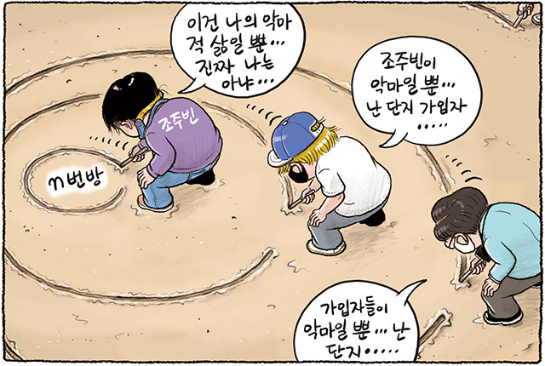
3. 조주빈 등 n번방, 박사방 성범죄자의 심리
그들은 자신들의 존재감, 우월감과 쾌감을 원하는 진정한 ‘루저’
- 조주빈은 스스로 ‘박사’, 문형욱은 ‘갓갓＇이라고 칭함. 이것은 일종의 범죄에 대한 계급장이라 할 수 있
음. 즉, 이들의 행정을 보면 자기애적 성향이 매우 강하게 나타남
- “나는 특별한 사람이고 매우 남들보다 우월한 존재＇라는 인식을 갖고 싶어하므로 사람의 심리를 이용
하거나 조종해 범죄를 저지르는 특징을 가짐
-‘약한’ 남성일수록 성착취에 집착한다!
숨겨진 26만명의 성착취 가담자들의 심리는?
- 이들은 '아직 드러나지 않은 성범죄자(undetected rapist)'은 텔레그램의 26만명, 소라넷의 100만명 처
럼 주로 ‘비슷한 무리’의 비호를 받으며 계속해서 죄책감 없이 범죄를 저지름
- ‘그저 호기심일 뿐’이라는 자기 변명 속에서 가해에 적극 동참하여 피해자에게 최악의 가해를 가함
- 이처럼 호기심으로 성범죄를 저질렀다는 변명을 한다는 것 자체가 아직도 성범죄를 유희 정도로 여기는
일부 그릇된 인식이 남성들 사이에 만연해 있다는 근거임

Slide 19
3. 조주빈 등 n번방, 박사방 성범죄자의 심리
사회적인 성의 범람 현상에 의한 결과
- 1888년 심리학자이자 의사인 프로이드(Sigmund Freud)는 인간이 성욕(Libido)를 너무 오래 참고 억압
하면 인체내에 생화학적 변화가 생겨 심리적 불안(anxiety)을 낳게 하고 결국 ‘노이로제＇가 생긴다고 함
- 1905년 ‘성에 대한 3가지 논문＇에서 프로이드는 유아기 때 부터 성적 쾌감을 느낀다는 점, 또한 청춘기
를 지나 성인기로 들어가면 이성과의 성적 결합을 향하는 성숙된 성이 완성된다는 점, 그리고 이성과의
성을 너무 억압하면 어린 시절에 겪던 변태성욕(perversion)이 나타난다고 함
- 따라서 프로이드는 노이로제 환자를 보면서 지나친 성의 억압이 병을 가져오기 때문에 일종의 ‘성해방
‘ 운동이 필요하다고 주장했고, 이것이 산업자본주의의 발달과 더불어 매우 부정적으로 작용하여 소위
‘성의 상품화’, ‘성의 범람’을 야기함
- 따라서 이와 같은 극단적인 성의 상품화와 성을 사고파는 문화가 여성의 성착취 영상을 사고 파는 극단적
현상으로도 나타함
- 또한 이러한 ‘성의 범람＇은 관음증(voyeurism), 새디즘(sadism, 가학증), 매조키즘(masochism, 피학증)
등의 변태성욕을 야기하고 각종 반 사회적행위를 유발함

